Slide 1
The study of Improvement for embedded firmware emulation applying FirmAE
Student: Yu-Quan, Wang
Advisor: Jong-Yih Kuo, Ph.D
Computer Science and Information Engineering
National Taipei University of Technology
2025/01/21
Notes:
各位口試委員好，我是學生王裕詮， 我的論文題目為 ”基於FirmAE的嵌入式韌體模擬改進研究”
我的指導教授是郭忠義老師
本研究主要是希望能透過分析模擬失敗的韌體，以找出改善規則，來讓韌體模擬的成功率提高

Slide 2
Outline
Motivation
The proposed approach
Experiment
Discussion
Conclusion & Future
Notes:
這是本研究的報告大綱，分為五個章節
將依序介紹研究動機、研究方法、實驗結果、討論、結論與未來研究方向

Slide 3
Outline
Motivation
The proposed approach
Experiment
Discussion
Conclusion & Future
Notes:
首先介紹本研究的研究動機

Slide 4
Motivation
Necessity of firmware vulnerability detection
With the popularity of IoT, potential vulnerabilities such as unauthorized access and weak passwords have increased security risks and may become a springboard for large-scale cyber attacks.
Necessity of firmware emulation
There are many types of IoT devices, and the cost is high. Different devices must be configured and maintained, which consumes vast resources and is inefficient.
Although FirmAE is capable of large-scale emulation, it cannot emulate specialized firmware.
Notes:
隨著物聯網 (IoT) 的快速普及，IoT設備已廣泛應用於智慧家庭、醫療設備及工業控制等領域。然而，IoT設備的資安問題日益嚴重，常見漏洞包括未授權存取、記憶體溢出、後門程式及弱密碼等，這些問題不僅威脅使用者隱私，還可能成為大規模網路攻擊的跳板。由於IoT設備多運行於資源受限的嵌入式環境，且廠商更新頻率低，漏洞難以及時修復，因此需要更有效的漏洞檢測方法。
而在動態的檢測方法中，需要為其準備完整的測試環境，那可以分為兩種方法，第一種是直接購買真實的設備，並對其進行測試，但由於IoT設備成本較高，且數量與型號繁多，於進行實體測試時將面臨資源與效率的雙重限制，因此使用第二種方法，以韌體模擬作為替代方案。
FirmAE的設計偏向於通用型模擬框架，能夠有效處理大量的 IoT 韌體。然而針對一些結構或功能上較為特殊的韌體，FirmAE 的通用模擬方法可能無法涵蓋它們的需求，因此本研究希望透過分析這些特殊的韌體，以找出模擬失敗的問題並整理出修復規則。

Slide 5
Outline
Motivation
The proposed approach
Experiment
Discussion
Conclusion & Future
Notes:
接下來介紹本研究提出的研究方法

Slide 6
The Proposed Approach
Original
Modified
Legend
VM (running on Linux)
FirmAE
Extractor
extract the tar file and kernel file
target firmware
pass firmware info
ImageMaker
create firmware image (raw file)
pass firmware info
Emulator
run.sh
Qemu
use qemu system
mode to emulate
modify run.sh
(Network, Boot)
Arbitration
firmware image
modify firmware image
(Kernel, NVRAM)
Notes:
以下是本研究所提出研究方法

Slide 7
The Proposed Approach
Original
Modified
Legend
VM (running on Linux)
FirmAE
Extractor
extract the tar file and kernel file
target firmware
pass firmware info
ImageMaker
create firmware image (raw file)
pass firmware info
Emulator
run.sh
Qemu
use qemu system
mode to emulate
modify run.sh
(Network, Boot)
Arbitration
firmware image
modify firmware image
(Kernel, NVRAM)
Notes:
首先先介紹Extractor模組

Slide 8
Extractor
The Extractor module extracts the target firmware to identify the required CPU architecture, file structure, and directories needed during execution.
Notes:
Extractor模組對目標韌體進行萃取，以取出目標韌體在執行期間所需要的CPU架構類型、檔案結構以及資料夾，以作為後續QEMU模擬時所需的資訊

Slide 9
The Proposed Approach
Original
Modified
Legend
VM (running on Linux)
FirmAE
Extractor
extract the tar file and kernel file
target firmware
pass firmware info
ImageMaker
create firmware image (raw file)
pass firmware info
Emulator
run.sh
Qemu
use qemu system
mode to emulate
modify run.sh
(Network, Boot)
Arbitration
firmware image
modify firmware image
(Kernel, NVRAM)
Notes:
接著介紹ImageMaker模組

Slide 10
ImageMaker
The ImageMaker module processes the file system and data extracted by the Extractor module to generate a firmware image.
Notes:
ImageMaker模組會根據Extractor模組所萃取出來的檔案系統以及資料進行處理，並產生出一個firmware image，作為使用QEMU開機時所需要的檔案。

Slide 11
The Proposed Approach
Original
Modified
Legend
VM (running on Linux)
FirmAE
Extractor
extract the tar file and kernel file
target firmware
pass firmware info
ImageMaker
create firmware image (raw file)
pass firmware info
Emulator
run.sh
Qemu
use qemu system
mode to emulate
modify run.sh
(Network, Boot)
Arbitration
firmware image
modify firmware image
(Kernel, NVRAM)
Notes:
接下來介紹Emulator模組

Slide 12
Emulator
The Emulator module conducts the first emulation through the Arbitration module. During the initial emulation, the Arbitration module collects information related to Boot, Kernel, Network, and NVRAM, incorporating these modifications into run.sh and the firmware image.
After collecting the relevant information, the Emulator module performs a second emulation of the firmware, using the modified run.sh and firmware image to automatically detect and resolve issues causing firmware emulation failures.
Notes:
Emulator模組會透過Arbitration模組進行第一次的模擬，第一次模擬過程中，Arbitration模組會針對Boot、Kernel、Network，以及NVRAM資料進行蒐集，並將這些蒐集到的資料寫入到run.sh以及firmware image中。
完成收集相關資訊後，Emulator模組會對韌體進行第二次模擬，並帶入修正後的run.sh以及firmware image，以此達到自動偵測並修復韌體模擬失敗之問題。

Slide 13
The Proposed Approach
Original
Modified
Legend
VM (running on Linux)
FirmAE
Extrator
extract the tar file and kernel file
target firmware
pass firmware info
ImageMaker
create firmware image (raw file)
pass firmware info
Emulator
run.sh
Qemu
use qemu system
mode to emulate
modify run.sh
(Network, Boot)
Arbitration
firmware image
modify firmware image
(Kernel, NVRAM)
Notes:
接下來介紹Arbitration模組

Slide 14
Arbitration - Boot
Correct and identify the execution order of init files during the firmware boot process, ensuring the emulation environment aligns with the behavior of the actual device after adjustments.
Supplement common system directories (e.g., proc, tmp, var) to ensure the firmware can access them correctly during emulation or execution.
Notes:
第1個是針對韌體開機過程中的init檔案執行順序進行修正。此過程中FirmAE針對不同韌體去尋找以及調整init檔案的執行順序，確保模擬環境與實際裝置行為一致，以避免啟動順序錯誤導致模擬失敗。
第2個是針對常見的系統資料夾進行處理，像是proc、tmp、var等這類資料夾，透過修補這些常見的系統資料夾，可以確保韌體在模擬或執行時能夠正確存取這些位置

Slide 15
Issue
FirmAE defaults to using the rdinit parameter to specify the startup script, but some firmware only supports the init parameter and cannot use rdinit.
Notes:
rdinit參數只在系統使用initrd的情况下生效，並決定核心在加载初始 RAM 磁碟後，首先執行哪个process。因此，rdinit 參數的應用主要集中在使用 initrd 的系統環境中，而init則影響整體系統的啟動流程。init 更適合一般Linux系統的啟動配置，而 rdinit 則針對需要使用 initrd 的特殊場合。

Slide 16
Arbitration – Kernel
Firmware developed on different Linux kernel versions can cause emulation incompatibilities, which can be resolved by providing a newly compiled kernel version.
FirmAE will include some common modules in the Linux kernel.
Notes:
第1個是針對不同Kernel版本之間的相容性問題進行處理。由於韌體通常都是基於不同版本的Linux Kernel開發，且較新的韌體使用的核心版本是比較高的，那就會出現模擬過程中由於版本差異導致不相容情況，FirmAE針對這個問題，最直接的做法就是根據CPU架構提供一個較新版本編譯的核心，確保韌體能夠在模擬環境中正確執行。
並且為Kernel中編譯一些較為通用的模組

Slide 17
Issue
This study found that while the generic kernel provided by FirmAE meets most requirements, the lack of specific modules prevents some firmware from functioning properly, leading to emulation failure.
Notes:
本研究發現FirmAE提供的通用模組雖能滿足大多數韌體的基本需求，但某些韌體因依賴特定核心模組而無法在該環境中正常執行。這些模組在通用Kernel中通常未被包含，導致韌體無法載入必要的功能模組，進而導致模擬失敗。

Slide 18
Arbitration – Network
FirmAE configures only one interface and IP with a default route, avoiding additional settings to address the IP alias issue.
Some firmware relies on DHCP for IP allocation, but the emulation environment may lack such devices, preventing IP acquisition. To address this issue, a network interface can be forcibly configured with a manually assigned IP(192.168.0.1).
Some firmware uses VLANs to isolate subnets and prevent interference, but FirmAE found that Firmadyne does not handle them correctly. Therefore, it properly configures VLANs to emulate a realistic network environment.
FirmAE checks and removes firewall rules during the emulation process to ensure proper access.
Notes:
第1個是FirmAE發現Firmadyne在實作中，會將每個搜尋到的IP地址都產生出一個介面給他，並且會對其設定路由規則，FirmAE對此進行修正，統一只配置一個介面和IP給韌體使用。
第2個是在某些韌體中，網路IP地址是由其他DHCP伺服器動態分配。但是模擬環境中可能缺乏這類設備，導致韌體無法正常獲得IP位置。為了解決此問題，強制配置一個網路介面並手動設置IP地址，
第3個是FirmAE發現Firmadyne在其模擬環境中，對VLAN的處理並不完善，導致模擬過程中出現失敗的情況。為了解決這個問題，FirmAE透過正確配置VLAN以對網路進行正確的分組。
第4個是有些韌體出於網路安全考量，會特別設定防火牆規則，這導致在模擬環境中，對該韌體的網頁存取常常被防火牆阻擋，無法順利進行操作。對於這種情況，FirmAE透過腳本不斷地檢查是否有防火牆的規則存在，如果有找到則清除防火牆的規則，確保能夠正常存取韌體的網頁介面。

Slide 19
Issue
This study found that FirmAE uniformly configures network interfaces with the default IP address 192.168.0.1. However, some firmware requires specific IP addresses and cannot match the default configuration.
This study also found that some firmware creates network interfaces and configures IP addresses independently during the startup process, without relying on external network configuration tools or scripts.
Notes:
第1個本研究在此過程中發現，FirmAE在為韌體中的網路介面(如 eth0)配置 IP 位址時，統一使用預設的192.168.0.1作為IP位址，然而這預設配置並不適用於所有韌體。某些廠商為其產品設計自訂的網路配置，這些韌體在啟動時會預期使用特定的IP位址，並非FirmAE所分配的 192.168.0.1。
第2個有些韌體在啟動過程中會自行創建網路介面並配置IP位址，完全不依賴外部的網路設置工具或腳本，在這種情況下，FirmAE強制應用預設IP配置反而可能干擾韌體的正常執行。

Slide 20
Arbitration - NVRAM
FirmAE configures the NVRAM values required by firmware, ensuring proper settings during emulation to prevent system crashes and emulation failure.
Notes:
在韌體的開發與應用中，NVRAM通常用以儲存系統設置、使用者配置、網路設定、硬體參數及設備執行時的狀態資料，這些紀錄可以讓設備在重啟後能快速恢復到之前的執行狀態。
FirmAE主要是處理韌體中需要NVRAM值的設定。確保韌體在模擬過程中正確配置NVRAM的值，確保其回傳的值不會造成系統崩潰導致模擬失敗。

Slide 21
Issue
FirmAE provides basic NVRAM operations for firmware execution, but some firmware requires additional operations that are overridden by FirmAE's NVRAM Arbitrations, leading to emulation failure.
Notes:
本研究在此過程中發現，FirmAE雖然有提供基本的NVRAM操作，以符合韌體系統執行所需的操作，但是有時候某些韌體會需要額外的一些操作，但卻被FirmAE的NVRAM Arbitrations覆蓋掉，導致模擬失敗，針對此類韌體，本研究將會採用關閉NVRAM Arbitrations，使其執行原生之NVRAM操作。

Slide 22
The Repair Process
Process
Legend
Start
Redirect Output
Induce Rules
Validate Rules
End
Notes:
接下來介紹本研究當遇到一個模擬失敗的韌體時，要怎麼去發現問題並嘗試修復的過程。

Slide 23
The Repair Process
Process
Legend
Start
Redirect Output
Induce Rules
Validate Rules
End
Notes:
首先先介紹重新導向韌體系統日誌輸出的部分

Slide 24
Redirect Output
Notes:
在第一個Redirect Output階段中，會先將run.sh腳本中原本輸出到日誌的內容，同時也輸出到命令列中，透過這樣的方式不僅方便本研究能夠在模擬執行期間即時查看韌體的執行情況，還能讓使用者直接在命令列中輸入指令與模擬的韌體進行互動。

Slide 25
The Repair Process
Process
Legend
Start
Redirect Output
Induce Rules
Validate Rules
End
Notes:
接下來介紹歸納規則的部分

Slide 26
Induce Rules
Process
Legend
In the second phase of this study, the problems in FirmAE's Arbitrations implementation are analyzed, and factors affecting emulation success rates are explored. Targeted remediation methods are formulated and applied. Finally, remediation rules are summarized to address common emulation issues and improve success rates and stability.
Emulation Success Criteria
The host can perform ping tests to the firmware and successfully receive responses.
The host can also access the firmware's web service through a browser.
Notes:
在第二個階段中，本研究將分析FirmAE在Arbitrations實作過程中所遇到的問題，並針對這些問題進行深入的探討，在修復的過程中，本研究將分析各種可能影響模擬成功率的因素，且根據不同的情境制定對應的修復方式，並將這些改進措施實際應用於韌體模擬環境中。
第二個階段中，會對修復後的韌體進行測試，以確認模擬是否成功。成功的判斷標準包括：
host端能夠對韌體端進行ping測試，並成功得到回應。
host端能夠從透過瀏覽器存取韌體的網頁服務。

Slide 27
The Repair Process
Process
Legend
Start
Redirect Output
Induce Rules
Validate Rules
End
Notes:
接著介紹驗證規則的部分

Slide 28
Validate Rules
Process
Legend
In the third phase of this study, the effectiveness of the remediation rules from the second phase will be validated by selecting additional firmware for emulation to verify whether these rules are applicable to different firmware.
Notes:
本研究將進一步驗證第二階段所歸納出的修復規則之有效性，將選取額外的的韌體，並將其投入FirmAE進行模擬測試，並且本研究將應用第二階段所制定的修復規則於這些韌體中

Slide 29
Outline
Motivation
The proposed approach
Experiment
Discussion
Conclusion & Future
Notes:
接下來介紹本研究的實驗

Slide 30
Experiment
Item | Details
OS | Ubuntu 18.04 LTS
CPU | Intel(R) Core(TM) i5-12500 CPU @ 3.00GHZ
RAM | 8 GB
Disk | 100GB HDD
Notes:
首先介紹本研究的實驗環境

Slide 31
Experiment Dataset
Name | Architecture | Type
CD8371 | armel | Network Camera
DX3001H9 | armel | Router
DIR513A | mipsel | Router
TEW692GR | mipsel | Router
RAX120 | armel | Router
NBG418N | mipsel | Router
Notes:
在實驗中本研究選取了以下的韌體來進行實驗，前兩個是delta在網路上公開可以取得的韌體，分別是routor以及ip camera，剩下的4個韌體則是從FirmAE原始資料集中模擬失敗的韌體。

Slide 32
Experiment Result
Name | Architecture | Type | Emulation successful
CD8371 | armel | Network Camera | No
DX3001H9 | armel | Router | Yes
DIR513A | mipsel | Router | Yes
TEW692GR | mipsel | Router | Yes
RAX120 | armel | Router | No
NBG418N | mipsel | Router | Yes
Notes:
本研究成功修復了6個模擬失敗韌體中的4個，以此可以推測說本研究之修復規則是有效的，在實驗過程中，透過針對模擬失敗原因進行深入分析與調整，並將修復規則整理於下方。

Slide 33
Rule 1
Condition: Kernel Panic occurred during the system boot process, and the issue is related to the initialization script configuration.
Solution:
Check whether the boot command uses the rdinit parameter and replace it with init to ensure the system boots properly. Configure preInit.sh as the initialization script responsible for mounting the file system, setting kernel parameters, and starting essential services.
After the system boots, execute the initialization scripts in /etc/inittab to complete service startup, network configuration, and module loading.

Slide 34
Rule 2
Condition: During the system initialization process, it was discovered that certain modules were missing.
Solution:
Based on the names of the missing modules, download or compile compatible modules, then restart the system and check the logs to ensure the modules are correctly loaded and functioning properly, avoiding new issues.
Notes:
以下是本研究所提出研究方法，包含

Slide 35
Rule 3
Condition: During the initialization process, it was found that support for NVRAM was insufficient, resulting in an inability to successfully emulate.
Solution:
FirmAE's NVRAM Arbitrations may override the native system, and insufficient support can lead to incorrect responses to system calls. This can be resolved by disabling the feature to use the native NVRAM configuration or supplementing the required NVRAM support.
Notes:
以下是本研究所提出研究方法，包含

Slide 36
Rule 4
Condition: During the system initialization process, the system logs indicate an error in the script execution order.
Solution:
When the system logs indicate an error in the script execution order, analyze the script dependencies and execution sequence to ensure they meet the requirements, and confirm the order is correct and the error is resolved.
Notes:
以下是本研究所提出研究方法，包含

Slide 37
Rule 5
Condition: During the network configuration phase, it was found that the network IP address used by the system does not match the default IP address.
Solution:
Check if the system's network IP differs from the default value (192.168.0.1) using ifconfig or ip addr show. Modify network.sh as needed based on the requirements.
Adjust the run.sh script to configure the host's network IP so that it remains within the same subnet as the firmware.
Notes:
以下是本研究所提出研究方法，包含

Slide 38
Rule 6
Condition: During the network configuration phase, it was found that the MAC addresses of the bridge interface br0 and the physical interface eth0 are inconsistent.
Solution:
Stop the br0 network service and remove the interface, then recreate br0 and adjust its MAC address to match that of eth0.
Notes:
以下是本研究所提出研究方法，包含

Slide 39
Rule 7
Condition: During the network configuration phase, it was found that the firmware's initialization script has automatically configured the network interface, which may conflict with FirmAE's network settings.
Solution:
When it is found that the firmware's initialization script actively configures the network interface, FirmAE's network settings should be disabled to avoid conflicts between the two configurations, which could result in network malfunctions.
Notes:
以下是本研究所提出研究方法，包含

Slide 40
Validation Dataset
Name | Architecture | Type
DX3001H9 | armel | Router
DX3021L9 | armel | Router
Notes:
接著本研究找了另外兩個delta的韌體來驗證本研究所提出的修復規則是否有效地應用在其他韌體中，第1個雖然和前面實驗表格中的型號一樣，但是兩個韌體之間的推出時間並不同，第二個韌體則是一個全新沒有見過的韌體，希望可以透過本研究提出的7個修復規則來修復他們模擬失敗的問題。

Slide 41
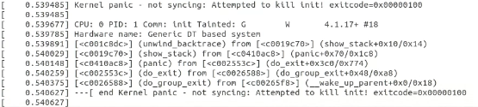
DX-3001H9
According to Rule 1, the startup parameter rdinit in the run.sh script can be replaced with init.
Notes:
接著我們先對第1個韌體進行實驗，在開機後沒多久，就出現kernel panic的問題，根據規則1，本研究嘗試將QEMU啟動參數中的rdinit替換成init，再重新啟動一次，即可以正常進入系統。

Slide 42
DX-3001H9
According to Rule 2, supplement the firmware with the missing kernel modules.
Notes:
在系統日誌中發現出現以下的模組缺失訊息，根據規則2，本研究嘗試將缺失的模組補足，再次重新開機，這些模組缺失的錯誤訊息就沒有出現了。

Slide 43
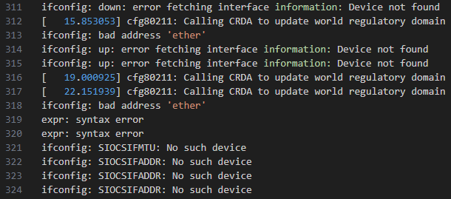
DX-3001H9
Notes:
接著日誌中出現以下的ifconfig的網路配置錯誤訊息

Slide 44
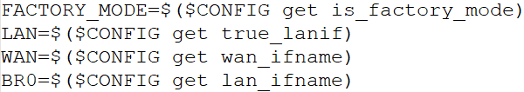
DX-3001H9
According to Rule 3, you can disable NVRAM arbitrations, use the native system's NVRAM configuration, or supplement support for the required NVRAM values.
Notes:
嘗試去trace code之後發現問題是出在rcS.lan的腳本中，程式中嘗試去透過get取得系統的一些配置資料，但卻沒有成功獲得，導致ifconfig指令參數為NULL導致錯誤。
那這邊有get以及set的操作，有點類似於系統對於NVRAM的操作，故初步推測有可能是因為FirmAE攔截了NVRAM的操作，而現有的NVRAM key-value pair並不足以處理這個韌體的需求，所以根據規則3，先停用NVRAM arbitrations的使用，讓其使用原生系統之功能。

Slide 45
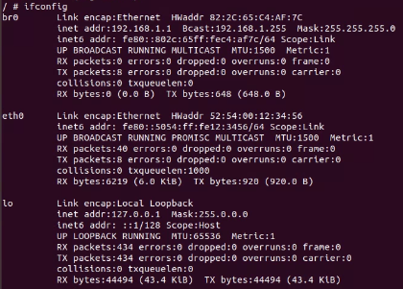
DX-3001H9
Notes:
關閉NVRAM arbitrations之後，可以透過ifconfig看到網路的相關介面，br0以及eth0都被成功地建立起來，並且被分配到192.168.1.1的IP上，但是br0和eth0的MAC位置卻不在同一個位置上。

Slide 46
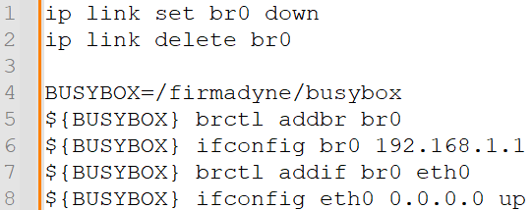
DX-3001H9
According to Rule 6, first stop the network services related to br0 and delete the br0 interface. Then, recreate a new br0 bridge interface and set its MAC address to match that of eth0.
Notes:
根據規則6，第1、2行將br0介面停用並刪除，接著透過第5~8行將br0介面重新建立，並且分配其ip為192.168.1.1。

Slide 47

DX-3001H9
According to Rule 5, the host IP address should remain within the same subnet as the firmware to ensure proper connectivity.
Notes:
接著根據規則5步驟2，host端主機需要保持與韌體端同一個子網路底下，故將host端IP設定為192.168.1.2。

Slide 48
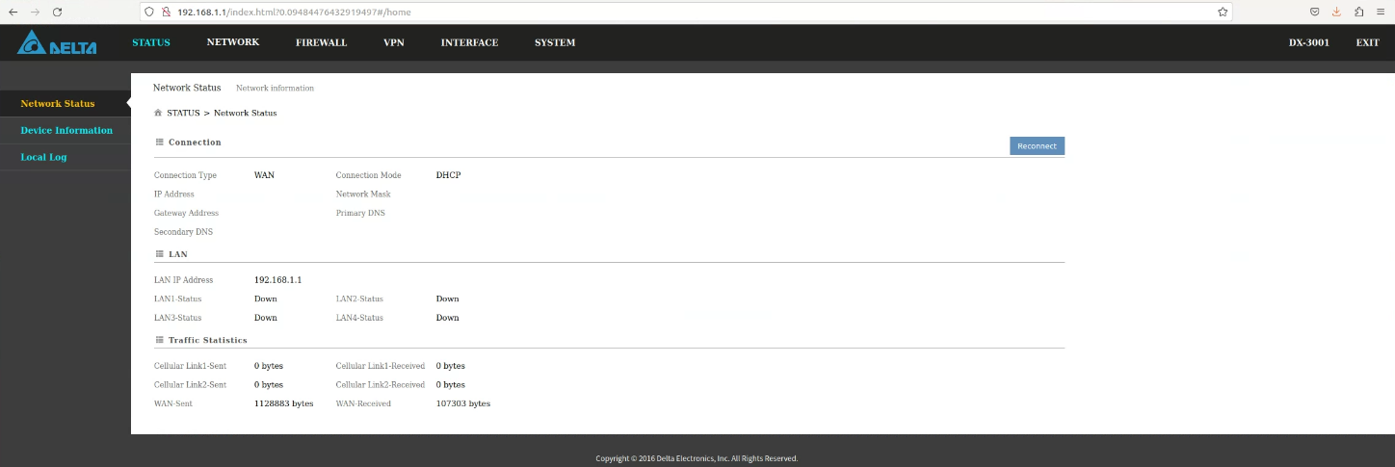
DX-3001H9
Notes:
修改完後則可以成功的從host端ping到韌體端，以及可以成功從瀏覽器存取網頁服務。

Slide 49
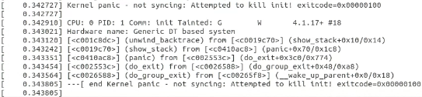
DX-3021L9
According to Rule 1, the startup parameter rdinit in the run.sh script can be replaced with init.
Notes:
接著換對DX-3021L9進行實驗，開機後一樣出現kernel panic的情況，根據規則1，QEMU啟動參數中的rdinit替換成init，再重新啟動一次，即可以正常進入系統。

Slide 50
DX-3021L9
According to Rule 2, supplement the firmware with the missing kernel modules.
Notes:
根據規則2，本研究嘗試將缺失的模組補足，再次重新開機，這些模組缺失的錯誤訊息就沒有出現了。

Slide 51
DX-3021L9
Notes:
接著日誌中一樣出現以下的ifconfig的網路配置錯誤訊息，與第1個韌體情況一樣，所以根據規則3，先停用NVRAM arbitrations的使用，讓其使用原生系統之功能。

Slide 52
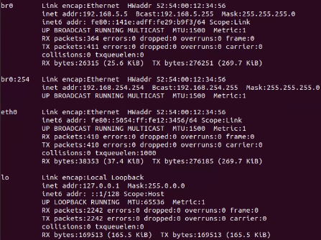
DX-3021L9
According to Rule 3, you can disable NVRAM arbitrations, use the native system's NVRAM configuration, or supplement support for the required NVRAM values.
Notes:
關閉NVRAM arbitrations之後，可以透過ifconfig看到網路的相關介面，br0以及eth0都被成功地建立起來，並且被分配到192.168.254.254的IP上。

Slide 53
DX-3021L9
According to Rule 5, the host IP address should remain within the same subnet as the firmware to ensure proper connectivity.
Notes:
接著根據規則5步驟2，host端主機需要保持與韌體端同一個子網路底下，故將host端IP設定為192.168.254.253。

Slide 54
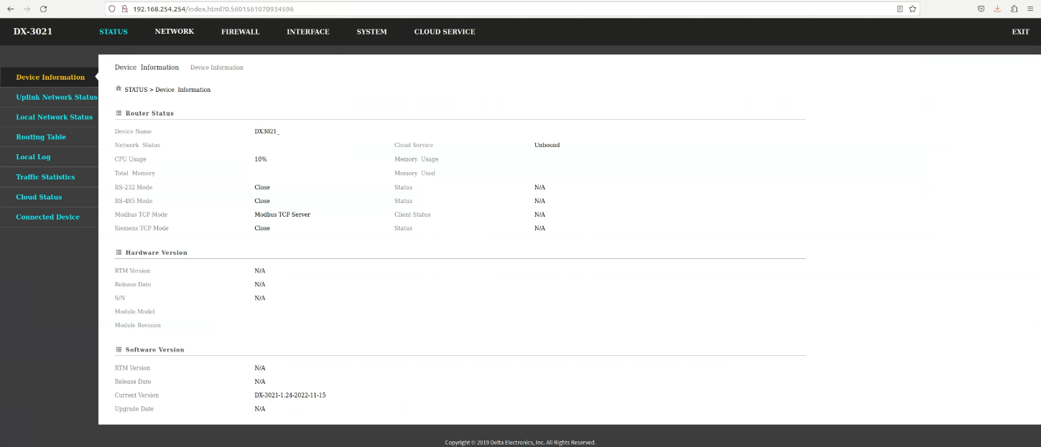
DX-3021L9
Notes:
修改完後則可以成功的從host端ping到韌體端，以及可以成功從瀏覽器存取網頁服務。

Slide 55
Outline
Motivation
The proposed approach
Experiment
Discussion
Conclusion & Future
Notes:
接下來介紹本研究的討論

Slide 56
Discussion
 | Meaning | Number of uses
Rule 1 | Init fail | 6
Rule 2 | Missing module | 3
Rule 3 | NVRAM error | 3
Rule 4 | Execute order | 1
Rule 5 | IP config | 5
Rule 6 | MAC config | 3
Rule 7 | Default error | 3
Notes:
本研究統計了修復過程中 7 個規則的應用次數，其中規則 1 的應用次數最多，達到 6 次，表明初始化階段的 Kernel Panic 是模擬失敗的主要挑戰之一，這可能與初始化腳本配置錯誤或系統啟動參數設定不當有關。規則 5 應用 5 次，反映出網路相關問題在模擬過程中發生的機率較高。而其他規則（規則 2、3、4、6、7）的應用次數均為 1~3 次，顯示這些問題的發生率較低，多為特定情境下的異常。

Slide 57
Outline
Motivation
The proposed approach
Experiment
Discussion
Conclusion & Future
Notes:
接著介紹本研究的結論與未來研究方向

Slide 58
Conclusion
In the 8 firmware images that originally failed to emulate, this study successfully resolved the issues causing emulation failures and ultimately achieved successful emulation in 6 of them.
This study was able to successfully apply the rules derived from analysis and experimentation to the firmware of a completely new IoT device, and ultimately complete the emulation successfully.
Notes:
在原本無法模擬的 8 個韌體映像中，本研究成功解決了導致模擬失敗的問題，最終使其中的 6 個韌體成功完成模擬。
本研究透過分析與實驗所推導出的規則，成功應用於一款全新的 IoT 設備韌體，並最終完成模擬，驗證了所設計規則的適用性與有效性。

Slide 59
Future
When processing NVRAM, the system will return non-NULL values ​​to avoid system crashes due to illegal values, but this is not real. This situation may be solved by working with the manufacturer.
Due to the wide variety of firmware and different manufacturers’ Customization varies, and the rules for this study may only cover some of the issues.
Notes:
在處理 NVRAM 時，系統會回傳非 NULL 的數值以避免因非法值導致系統崩潰，但這些回傳值並非真實環境中的數據，可能導致模擬環境中的數值與實際情境出現偏差。若在此模擬環境中進行韌體的模糊測試，可能引發誤報。為解決此問題，需要與廠商合作，獲取相關參數，以模擬出更接近實際環境的數值，確保測試結果的準確性。
儘管本研究提出一套系統化的改善規則，但由於韌體種類繁多且不同廠商的客製化內容各異，本研究的規則可能僅涵蓋部分問題。因此，未來可基於本研究的規則，進一步探索更多規則，以適應更廣泛的韌體模擬需求並提升模擬精確性。

Slide 60
Q & A
Thank you for listening！
Notes:
我的報告到此結束，謝謝各位口試委員的聆聽。

